Slide 1
Humánní geografie – 2. cvičenÍ
3.10. 2022 – 4.10. 2022
Cvičení vede: Mgr. David Gorný (460 634) – gorny.david@mail.muni.cz

Slide 2
VYSOKÁ ŠKOLA ≠ STŘEDNÍ ŠKOLA
Předpokládá a očekává se samostatnost.
Předpokládá se schopnost vyřešit nečekané problémy.
NEVÍM JAK DÁL?
1) PŘEMÝŠLÍM 2) PTÁM SE OSTATNÍCH 3) SPOLEČNĚ PŘEMÝŠLÍME 4) PÍŠU DOKTORANDŮM
A taky … když vím, tak spolužákům poradím.
DISKUZNÍ FÓRUM V ISu.

Slide 3
KOMENTÁŘE K ODEVZDANÝM 1. CVIČENÍM
Ukázky dobrých a špatných řešení budou představeny na cvičení.

Slide 4
Zadání 2. cvičení
Pokuste se vytvořit vlastní (subjektivní) mapu Brna bez využití jakýchkoli podkladových zdrojů
(map, internetu, apod.).
Jako základní stavební prvky vaší mapy používejte následující struktury:
1. landmarks – významná (symbolická, orientační) místa ve městě
2. paths – stezky; trasy, dráhy, tj. využívané především pro pohyb, spojující místa
3. nodes – uzly; místa křížení tras
4. areas – oblasti; zóny podobné kvality / významu
5. edges – hrany; linie oddělující jednotlivé oblasti, hranice mezi dvěma odlišnými oblastmi

Slide 5
Obsah protokolu
Vyznačené prvky by měly dávat smysl.
V závěru okomentovat:
JAKÉ prvky (viz body 1 až 5) jste vymezili?
KDO tyto oblasti / prvky / linie využívá? (student / pracující / důchodce / žena / osoba na mateřské, …?
KDY jsou tyto oblasti / využívány (ráno / odpoledne / pracovní týden / víkend / prázdniny / léto / zima, ….?
K JAKÉMU ÚČELU tyto oblasti podle vašeho názoru slouží?
Pokusit se odpovědět na otázku: K čemu geografům takové přemýšlení o městě (lokalitě) může pomoct?
DEADLINE: 9.10.2022 (pondělní skupiny) 10.10.2022 (úterní skupina) do 23:59

Slide 6
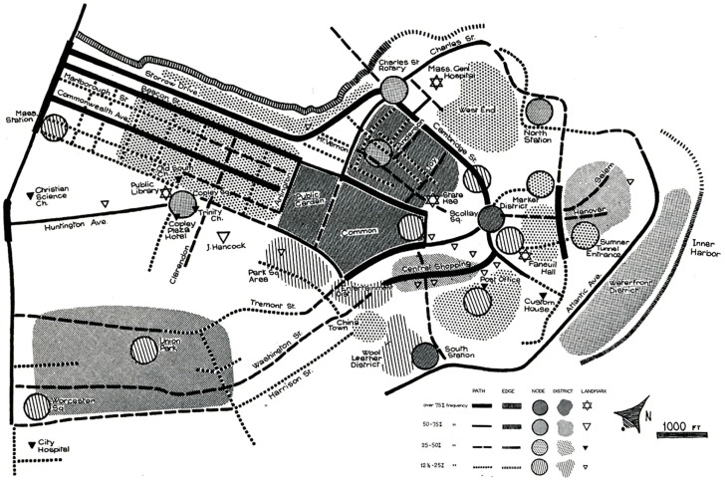

Slide 7
PODOBA MAPY
1) NAKRESLIT NA PAPÍR – NASKENOVAT – VLOŽIT DO PROTOKOLU
2) NAKRESLIT V MALOVÁNÍ / JINÉM EDITORU – VLOŽIT DO PROTOKOLU
** Nejde tady o grafické dovednosti. / Neřeší se tady grafická dokonalost a „přesnost.“ **
** Každá mapa bude originální a v něčem jiná, i když pojící prvky budou podobné. **
** Někdo zvolí jako landmark např. Špilberk, někdo skateboardový park, protože každému přijde důležitý či
má pro něho větší význam jiný landmark. **

